Slide 1

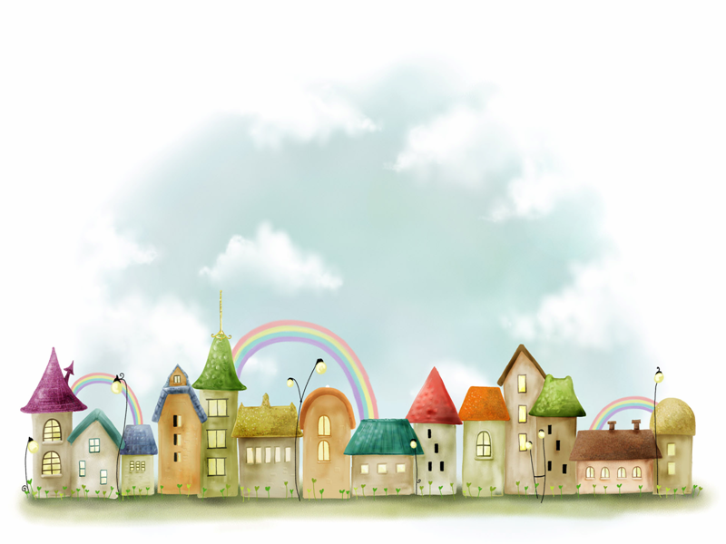



UỶ BAN NHÂN DÂN QUẬN LONG BIÊN
TRƯỜNG MẦM NON ĐỨC GIANG
Đề tài: Con gà trống.
Lứa tuổi: 3 - 4 Tuổi
Giáo viên: Phạm Thị Châm

Slide 2
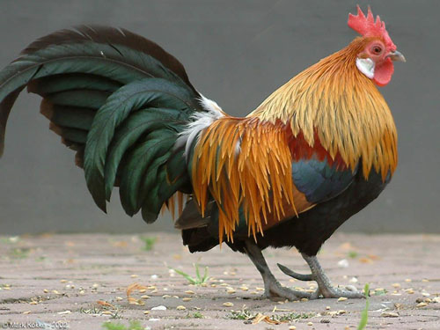
Con gà trống

Slide 3
Đầu gà
Đuôi gà
Mình gà

Slide 4
Đầu gà
Mắt gà
Mào gà
Mỏ gà

Slide 5
Cánh gà
Mình gà
Chân gà

Slide 6
Đuôi gà
Đuôi gà

Slide 8

MỞ RỘNG

Slide 9

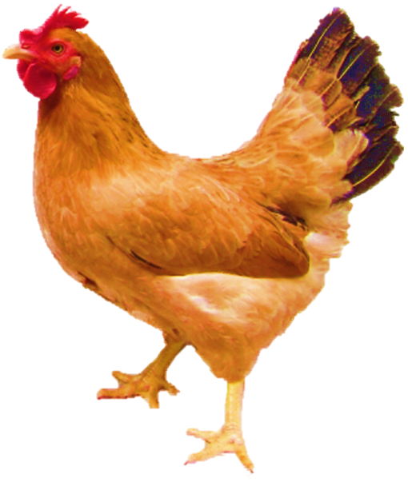
Gà mái

Slide 10
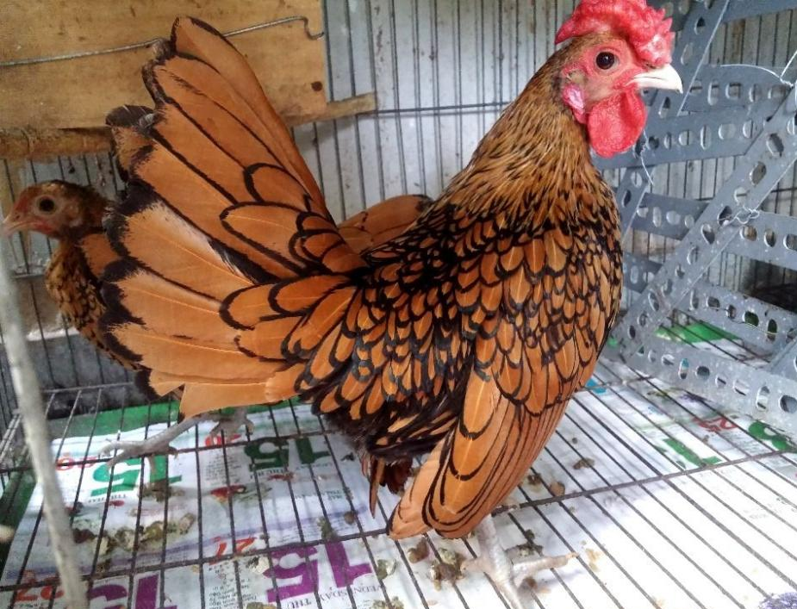
Gà vẩy cá

Slide 11
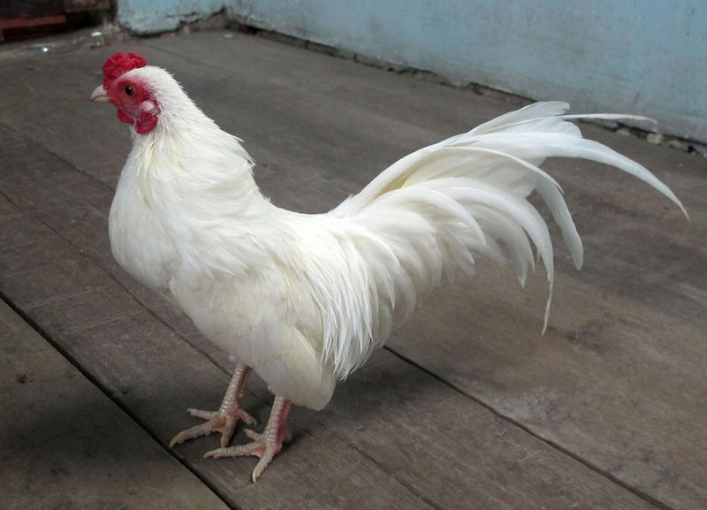
Gà Tre

Slide 12
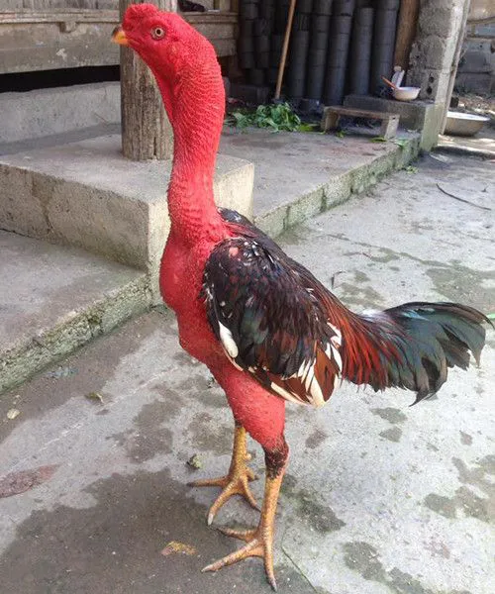
Gà chọi

Slide 13
XIN CHÀO VÀ HẸN GẶP LẠI

